Slide 1


网上订餐系统
个人总结汇报
汇报人：骆晏杨

Slide 2

目录
CONTENTS
PART ONE HTML，css以及js
01
PART TWO 登陆注册功能
02
PART THREE 留言功能
03
PART FOUR 类的封装
04
个人心得
05

Slide 3
PART ONE
个人部分完成情况
完成了网上订餐系统前台中的HTML页面，css以及js
完成了网上订餐系统前台中的登陆注册功能
完成了网上订餐系统前台中的留言功能
完成了网上订餐系统前台中相关的类的封装

Slide 4
项目介绍
功能描述
本系统汇聚了登录，注册，查看菜品，购买菜品以及用户管理，订单管理，评价管理等功能，使用PHP、HTML、CSS、AJAX、MySQL数据库等技术能够基本满足大学生网上订餐的基本需求，为人们生活需求带来了便利。管理员可以对会员信息进行查看添加、编辑、删除，对菜品信息进行查看添加、编辑、删除，对会员的留言信息进行查看添加、编辑、删除，对菜品被评价信息
系统用例图

Slide 5

1

Slide 6
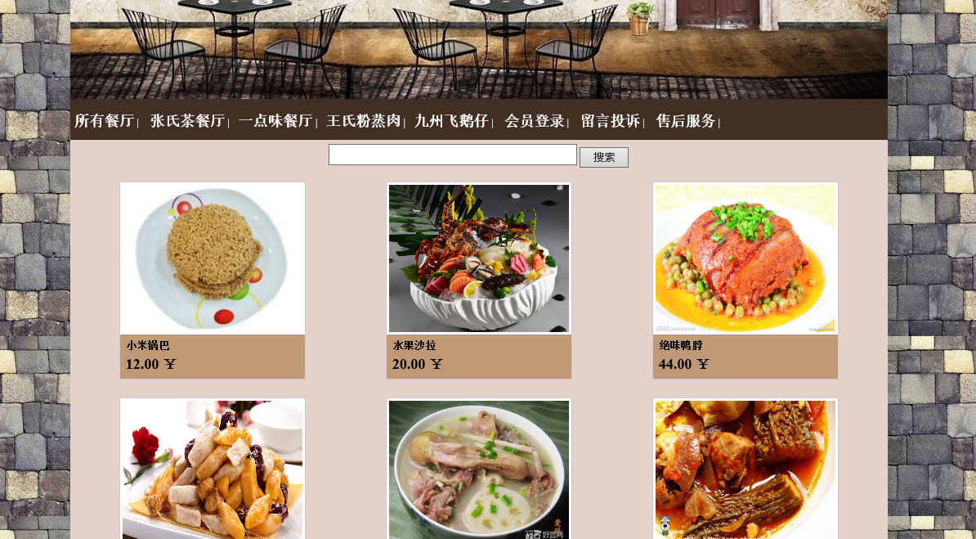
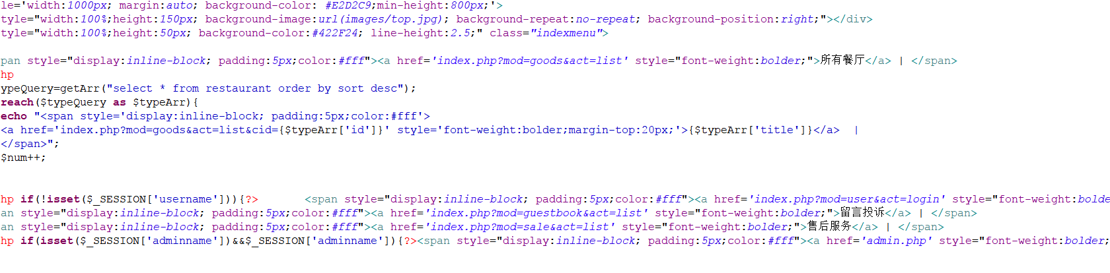
PART TWO
HTML，css以及js
首页界面
首页html5+css编写页面
并连接数据库通过分页函数输出菜品商家信息

Slide 7
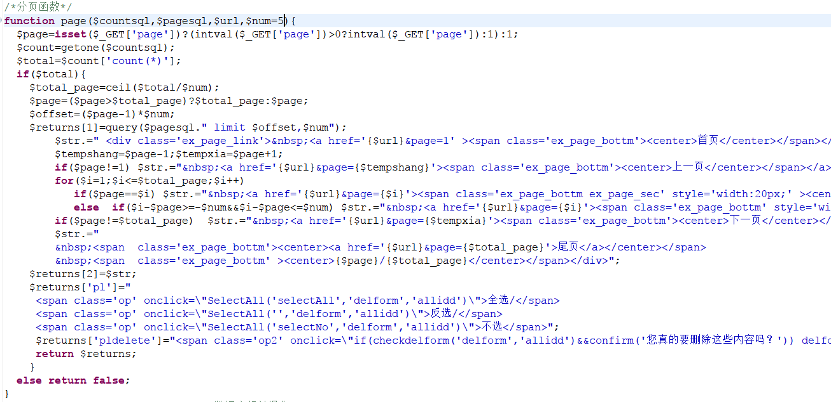
分页函数
链接数据库调用query函数把数据按数组输出并分页显示

Slide 8
2

Slide 9
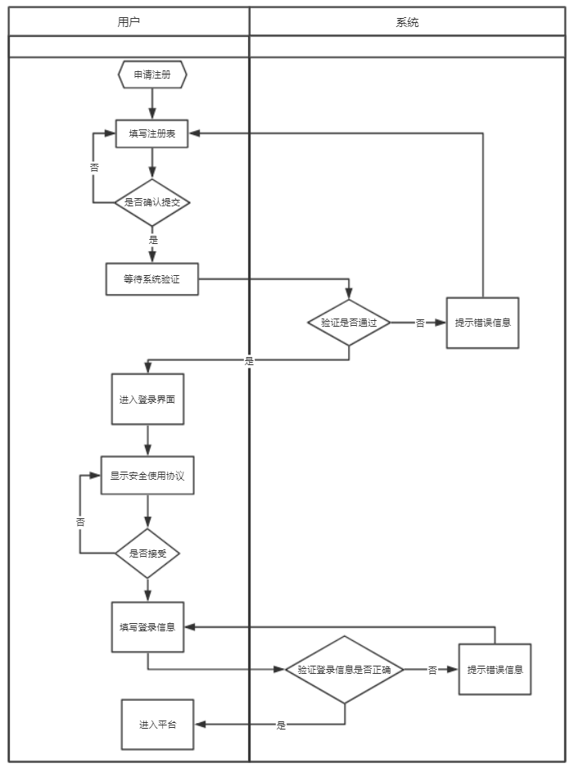
PART TWO
登陆注册功能
登录注册流程图
注册：
1.用户提交注册表
2.系统验证并审核通过后返回
登录：
1.用户提交登录信息并同意安全使用协议
2.系统验证通过后进入平台

Slide 10
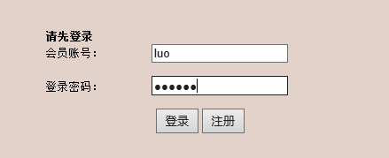
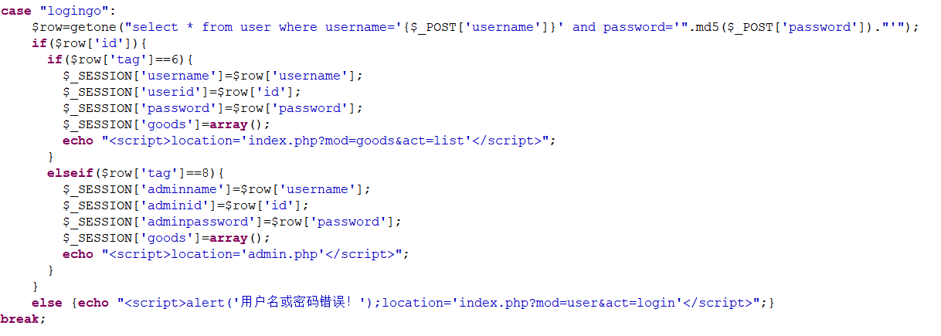
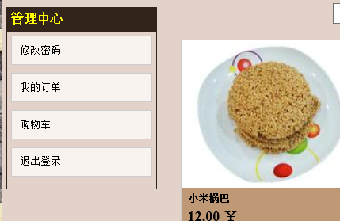
PART TWO
登陆注册功能
编码实现和集成测试
用户登录：
通过链接数据库判断数据表中用户名，密码是否与输入的用户名，密码一一对应。
如果对应登录成功否则登录失败

Slide 11
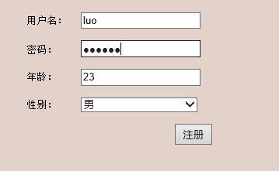
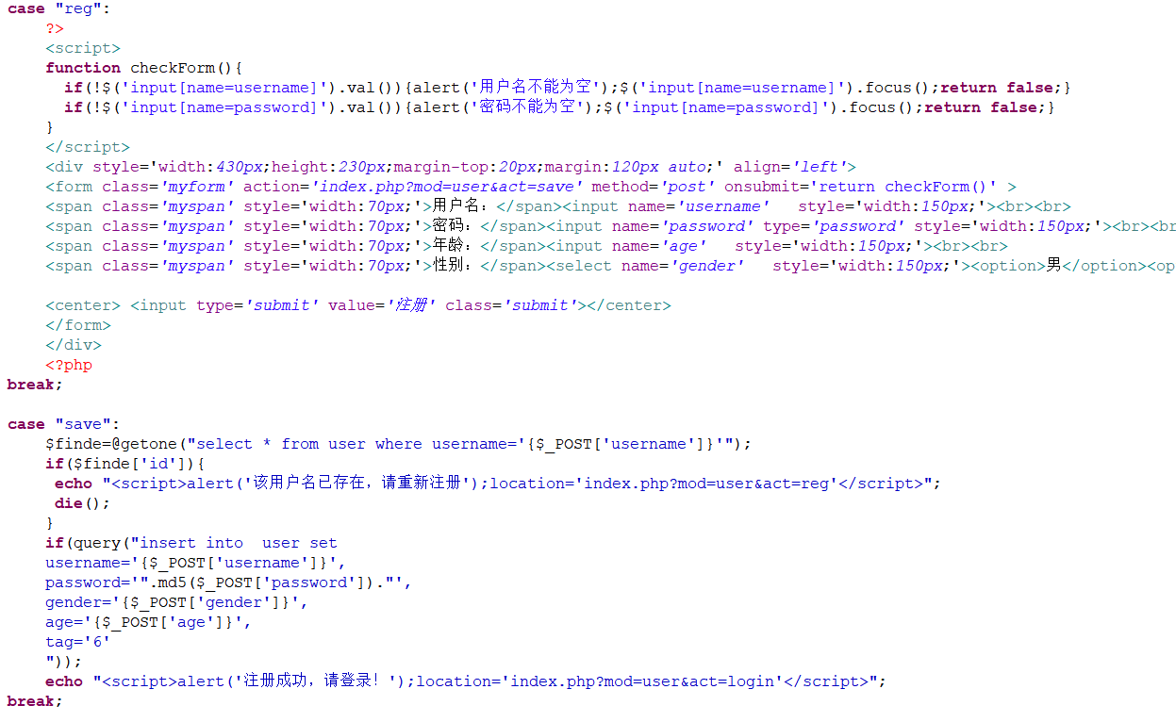
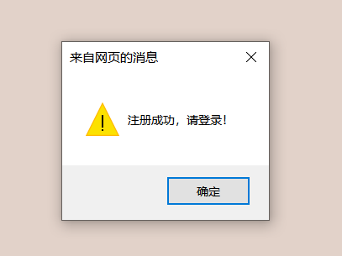
PART TWO
登陆注册功能
编码实现和集成测试
用户注册：
用户填写注册信息提交后判断是否为空，
如为空返回用户名/密码不能为空
如不为空则链接数据库判断用户名是否存在，如果存在返回用户名已存在；如果不存在则保存数据注册成功。

Slide 12
3

Slide 13
PART THREE
留言功能
用户对菜品或商家的服务态度不满意可以对商家进行留言投诉
用户留言投诉用例图

Slide 14
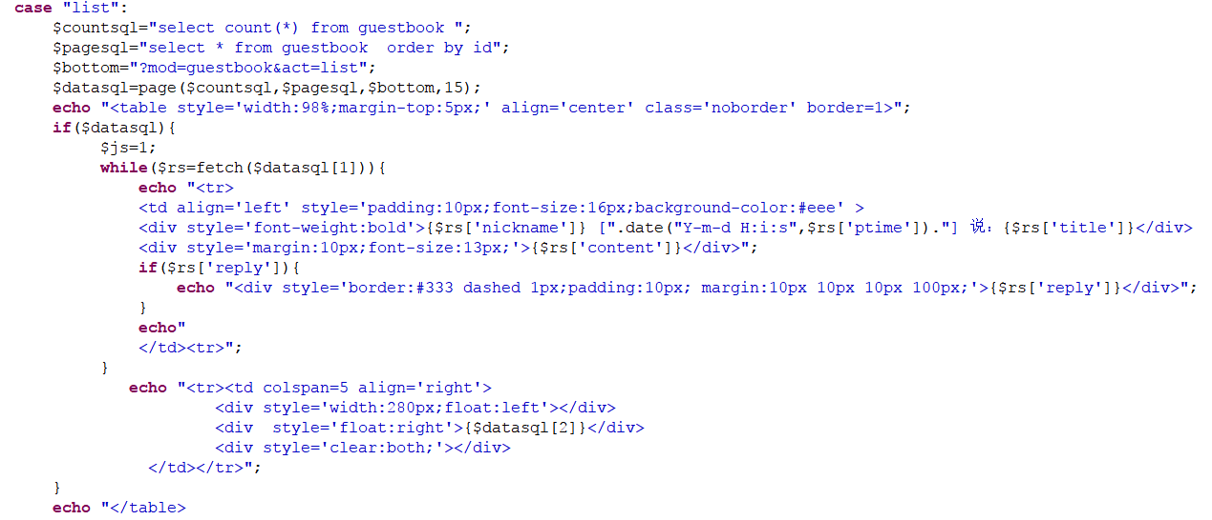
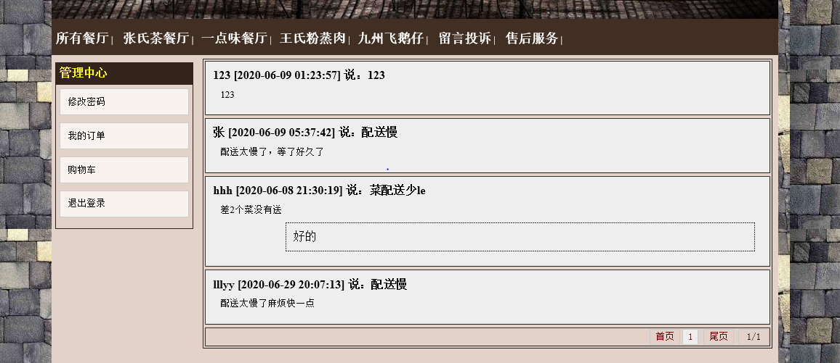
PART THREE
留言功能
编码实现和集成测试
连接数据库使用query函数以数组输出数据并分页显示

Slide 15
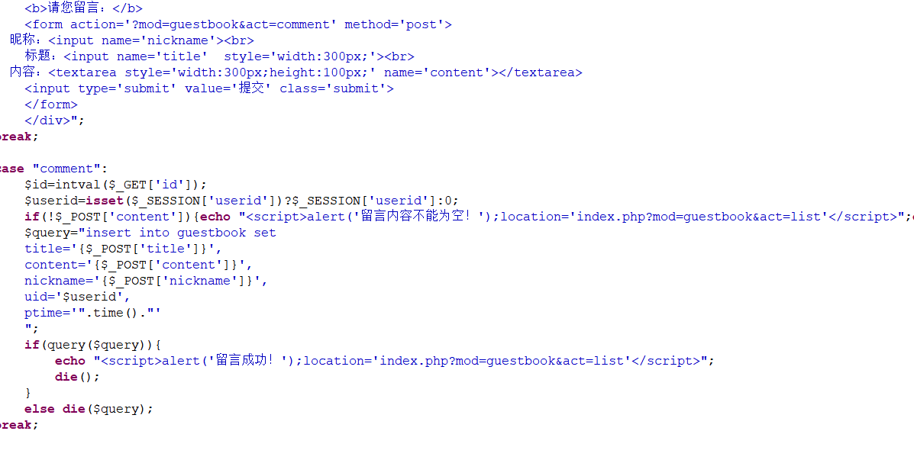
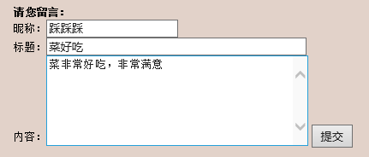
PART THREE
留言功能
编码实现和集成测试

Slide 16
4

Slide 17
PART FOUR
类的封装
消费者查看菜品加入购物车，提交订单；如果对菜品或商家的服务态度不满意可以对订单进行评价或对店铺留言。
消费者订餐类图

Slide 18
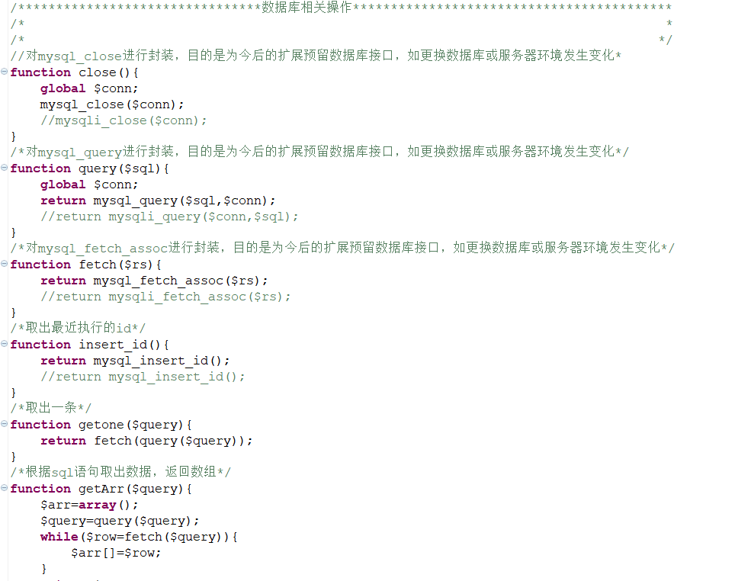
PART FOUR
类的封装
编码实现和集成测试
通过function封装对数据库操作的相关类的操作

Slide 19
个人心得
1、项目立项时，仔细评估开发人员的技术实力和完成项目应该采用的技术；
2、需求分析时，考虑时间工作能力范围的因素，仔细确定项目开发的具体功能和项目开发的技术，保证在计划内基本完成全部功能；
3、控制好项目开发的节奏，合理分配开发分工，提高开发效率；
4、遇到问题时，应沉着冷静、勇敢面对。
5、开发成员之间一定要和谐相处、团结一致，创造良好的开发氛围！

Slide 20
THANK YOU

